Slide 1
RESOLUCIÓN DE 19 DE OCTUBRE DE 2018 DEL DIRECTOR GENERAL DE INNOVACIÓN, EQUIDAD Y PARTICIPACIÓN POR LA QUE SE DICTAN INSTRUCCIONES SOBRE EL PROTOCOLO DE ACTUACIÓN INMEDIATA ANTE POSIBLES SITUACIONES DE ACOSO ESCOLAR

Slide 2
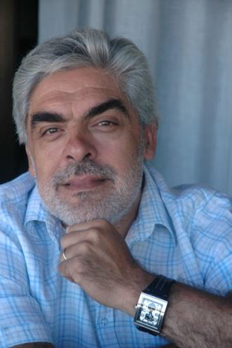
¿Qué es el acoso escolar?
“La intimidación y el maltrato entre escolares de forma repetida y mantenida en el tiempo casi siempre lejos de los adultos, con la intención de humillar y someter abusivamente a una víctima indefensa por parte de un abusón o un grupo de matones, a través de agresiones físicas, verbales y sociales y con consecuencias de victimización psicológica y rechazo social”
(Avilés, 2006)

Slide 3
DESIGUALDAD
RECURRENCIA
INTENCIONALIDAD
Desequilibrio de poder.
Repetición de agresiones.
Intención de hacer daño, de imponer el esquema dominio-sumisión.
Repetición de actores.
Repetición de lugares.
(Avilés, 2006)

Slide 4
El mejor protocolo contra el acoso escolar, es la “provención”.
NOTA: Provenir significa proveer a las personas y a los grupos las aptitudes necesarias para afrontar un conflicto.

Slide 5
EL CENTRO EDUCATIVO DEBE TRANSMITIR UN MENSAJE CLARO, ROTUNDO Y CONTUNDENTE

Slide 6
El acoso
está tipificado como una conducta gravemente perjudicial para la convivencia en el artículo 64 del RD 73/2011.

Slide 7
Se ha diseñado un NUEVO protocolo para ayudar a los centros.
¿Qué hacer?
¿ Cuándo?
¿Cómo?
¿Quién/es?
¿Con qué?
Cómo documentarlo

Slide 8
Tanto “papeleo” ¿Para qué?
Planificar, guiar, orientar y visibilizar la actuación del centro.
Dar seguridad jurídica a la Dirección.
Facilitar el trabajo posterior, en caso de reclamación de la familia.

Slide 9
PROTOCOLO DE ACTUACIÓN INMEDIATA ANTE POSIBLES SITUACIONES DE ACOSO ESCOLAR (FÍSICO, PSICOLÓGICO, SOCIAL/RELACIONAL, CIBERACOSO Y SEXUAL)
Secuencia de las actuaciones
Responsables
Plazos
Documentación a cumplimentar

Slide 10
FASE 1
DETECCIÓN-COMUNICACIÓN Y PLANIFICACIÓN DE LA INTERVENCIÓN
FASE 2
PROCESO DE RECOGIDA DE INFORMACIÓN
FASE 3
ANÁLISIS Y TOMA DE DECISIONES
FASE 4
SEGUIMIENTO Y SUPERVISIÓN.
GUÍA DE ACTUACIÓN DE LA DIRECCIÓN
GUÍA DE ACTUACIÓN DEL EQUIPO DE VALORACIÓN
CRONOGRAMA

Slide 11
FASE 1
DETECCIÓN, COMUNICACIÓN Y PLANIFICACIÓN DE LA INTERVENCIÓN

Slide 12
FASE 1: DETECCIÓN-COMUNICACIÓN Y PLANIFICACIÓN DE LA INTERVENCIÓN
PASO 1
Comunicación e información al equipo directivo del centro
ANEXO I-a
Cualquier persona de la comunidad educativa
En casos graves de violencia sexual
062 Guardia Civil
091 Policía Nacional
PASO 2
Medidas provisionales de protección y supervisión
ANEXO II
Equipo directivo
Envío copia de ANEXOS
- A Inspección: ANEXO I-a y I-b
- Al Equipo de Orientación Educativa en Convivencia Escolar, ANEXO I-a y I-b
Incorporación al Libro Registro
ANEXO IV
PASO 3:
Recogida de Información
Toma de decisión SÍ/NO inicio protocolo ANEXO I-a y I-b
NO
Equipo directivo
SÍ
PASO 4:
Constitución Equipo de Valoración. ANEXO III
Equipo directivo
Planificación de la intervención
ANEXO III
Equipo de Valoración

Slide 13
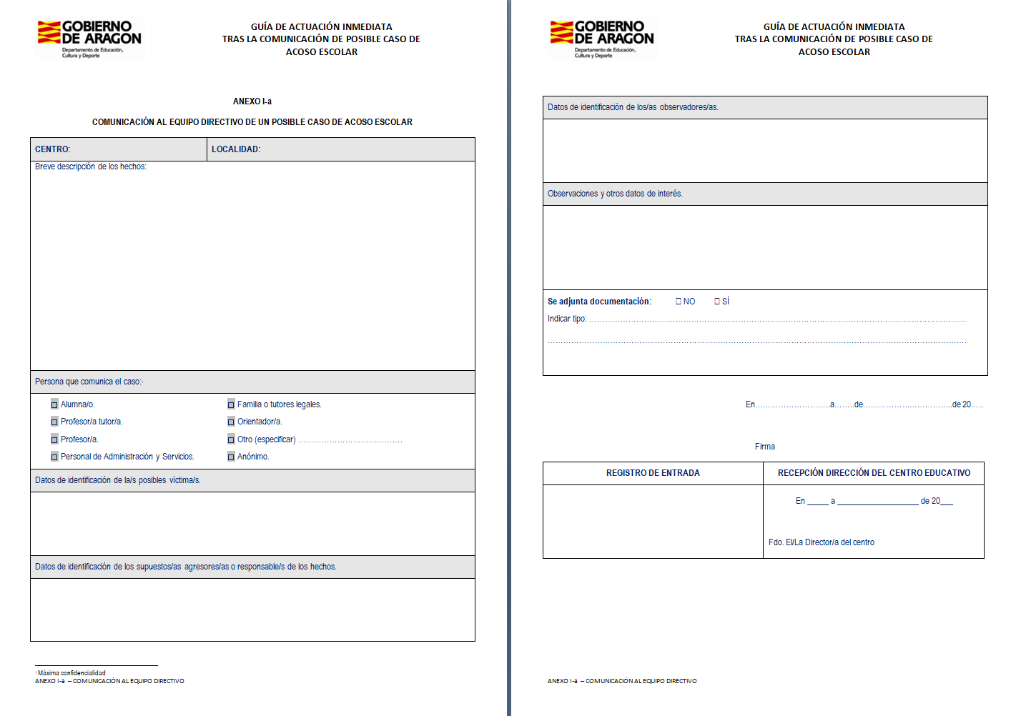
ANEXO 1a

Slide 14
FASE 1: COMUNICACIÓN E INICIO DEL PROTOCOLO
En el caso de que las conductas descritas en dicha comunicación sean compatibles con una situación de violencia sexual, y en función de la gravedad de las mismas, la Dirección del centro además de iniciar la aplicación del protocolo, informará a los Cuerpos y Fuerzas de Seguridad del Estado.

Slide 15
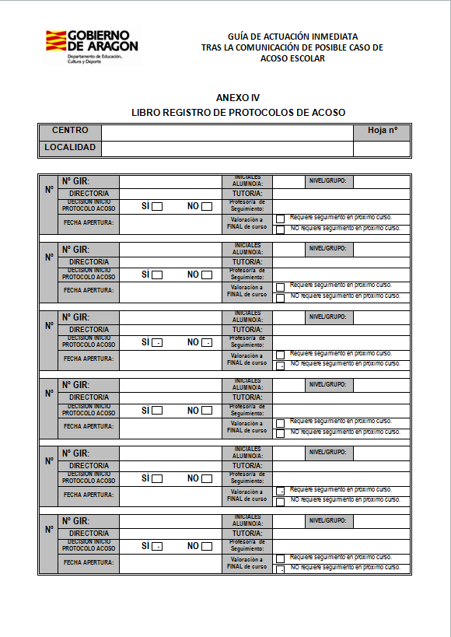
ANEXO IV
Se registrarán
TODAS
las comunicaciones, tanto si se decide iniciar el protocolo, como si no.

Slide 16
FASE 1: COMUNICACIÓN E INICIO DEL PROTOCOLO
Se creará un
archivo específico
en el que se custodiará
toda la documentación
generada en cada uno
de los expedientes
de acoso escolar.

Slide 17
FASE 1-B: MEDIDAS INMEDIATAS DE PROTECCIÓN, COMUNICACIÓN INICIO PROTOCOLO, CONSTITUCIÓN DEL EQUIPO DE VALORACIÓN Y PLANIFICACIÓN DE LA INTERVENCIÓN.
Esta fase está constituida por tres actuaciones que se desarrollan inmediata y simultáneamente:
1. Adopción de medidas inmediatas de protección al alumnado. (ANEXO II)
2. Constitución del Equipo de valoración.
3. Comunicación del inicio del Protocolo a Inspección de educación y al Equipo de Convivencia Escolar.

Slide 18
FASE 1-B Adopción de medidas inmediatas.
El Equipo directivo, asesorado por el Servicio de Orientación, adoptará las medidas inmediatas de protección que sean necesarias.
El Equipo directivo designará a los responsables de supervisar la vigilancia, estableciendo para ello la correspondiente planificación.
(ANEXO II)

Slide 19
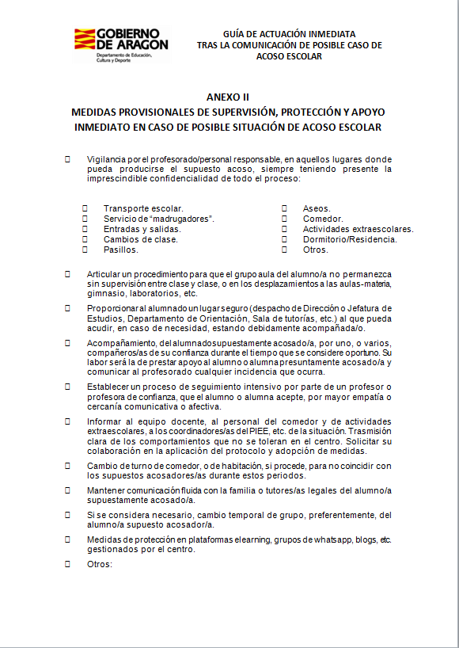
ANEXO II

Slide 20
FASE 1-B: COMUNICACIÓN E INICIO DEL PROTOCOLO
La Dirección del centro comunicará
la decisión sobre el inicio del protocolo
contra el acoso, enviando
los ANEXOS I-a y I-b, a:
Por correo electrónico
Inspección de educación
Equipo de Orientación Educativa en Convivencia Escolar
Por correo postal
Inspector/a Jefe/a del Servicio Provincial de Educación

Slide 21
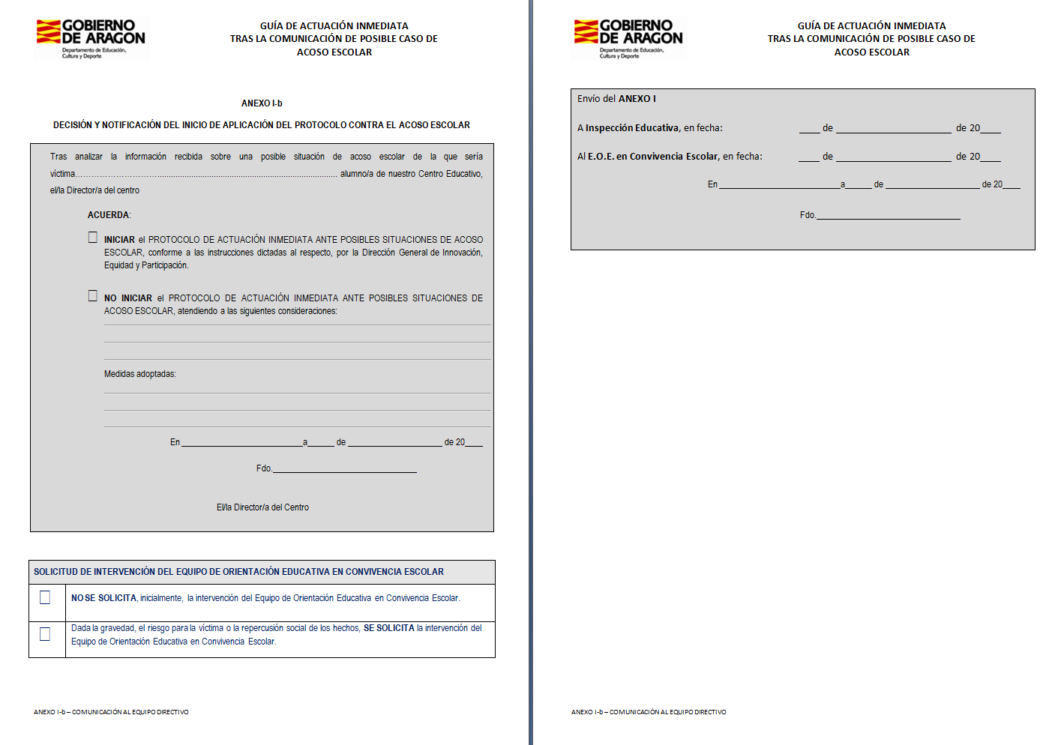
ANEXO Ib

Slide 22
FASE 1-B Constitución del Equipo de valoración
El Equipo mínimo de valoración estará compuesto por:
El/la profesor/a tutor/a del alumno/a.
Siempre que sea posible, un miembro de los Servicios de Orientación.
Podrá incorporarse el/la Profesor/a Técnico/a de Servicios a la Comunidad, así como otros profesionales.
Al menos un miembro del Equipo directivo (preferentemente dos).

Slide 23
La constitución de este equipo
se recogerá en un acta
(ANEXO III)
y se irán registrando los momentos de coordinación, las actuaciones realizadas y los acuerdos tomados a lo largo del proceso de valoración con la ayuda de los anexos y guías a los que se hace referencia en este protocolo.

Slide 24
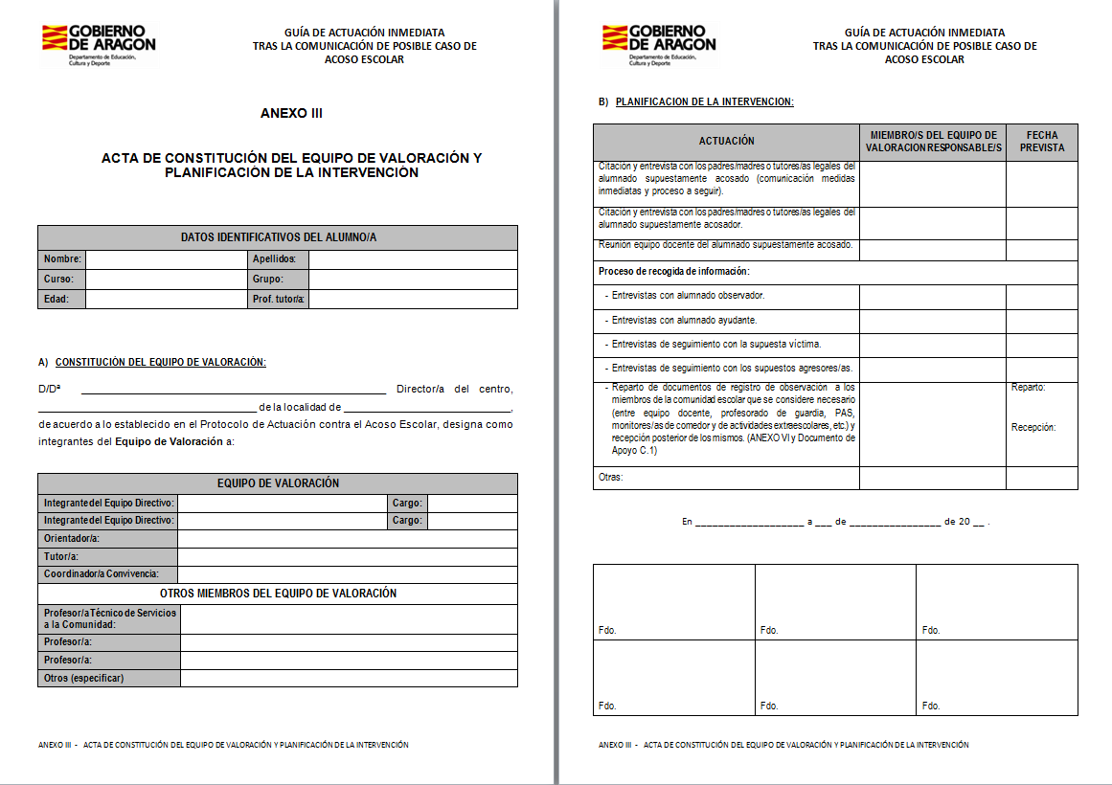
ANEXO III

Slide 25
FASE 2
PROCESO DE RECOGIDA DE INFORMACIÓN

Slide 26
FASE 2: PROCESO DE RECOGIDA DE INFORMACIÓN
El Equipo de valoración dispone de hasta dieciocho días lectivos para recabar información.

Slide 27
FASE 2: PROCESO DE RECOGIDA DE INFORMACIÓN
PASO 5:
Comunicación y citación a las familias o tutores/as legales del alumnado implicado.
(DOCUMENTOS DE APOYO A)
Equipo de Valoración
Doc. Apoyo A.1.1 y A.1.2
ANEXO V
PASO 6:
Entrevistas con el alumnado implicado.
(DOCUMENTOS DE APOYO B)
Equipo de Valoración
ANEXO V
PASO 7:
Recogida de Observación Sistemática.
Equipo de Valoración
ANEXO VI

Slide 28
FASE 2: PROCESO DE RECOGIDA DE INFORMACIÓN
Se realizarán entrevistas con las familias o tutores/as legales del alumnado implicado (presunta víctima y presunto acosador o acosadora).
Citaciones:
Documento de apoyo A.1.1 y Documento de apoyo A.1.2

Slide 29
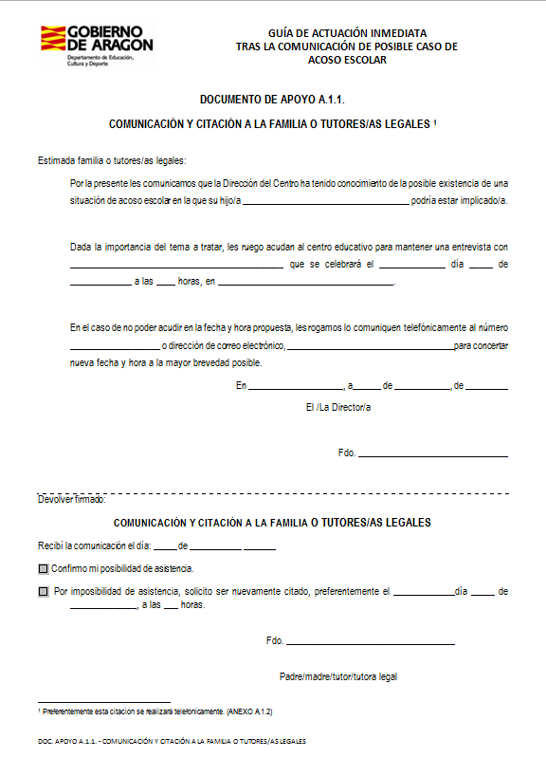
DOCUMENTO DE APOYO A.1.1

Slide 30
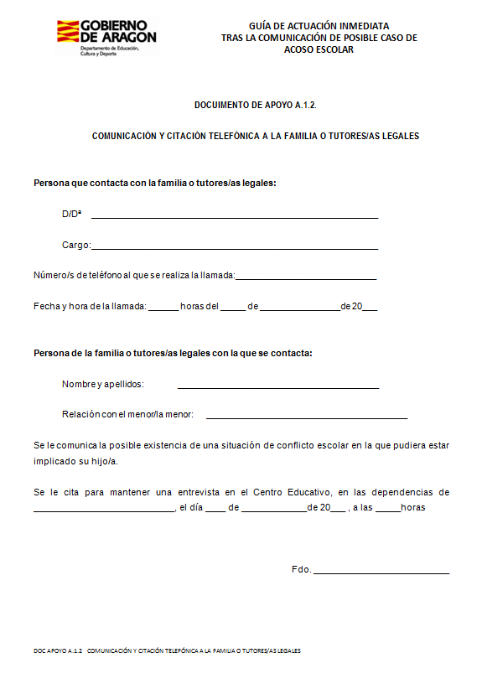
DOCUMENTO DE APOYO A.1.2

Slide 31
FASE 2: PROCESO DE RECOGIDA DE INFORMACIÓN
Entrevistas con las familias o tutores legales:
Asistirán, como máximo, dos miembros del Equipo de valoración.
Se registrará el contenido de la entrevista (Anexo V).
Se recomienda que la Dirección del centro esté presente y dirija esta reunión.

Slide 32
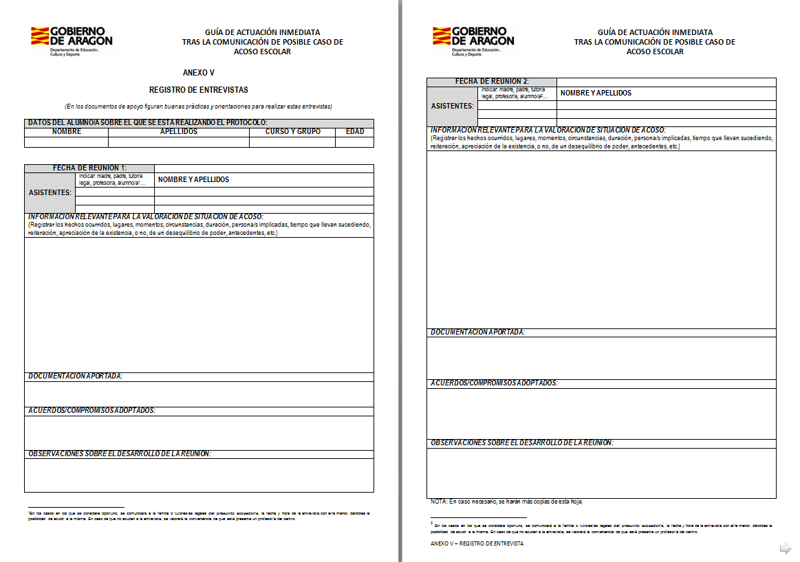
ANEXO V

Slide 33
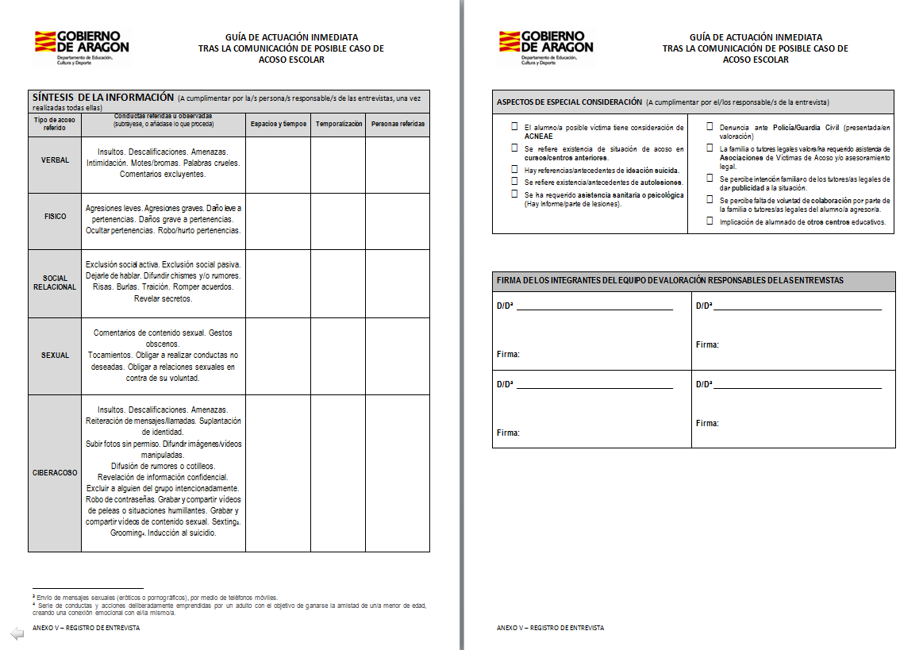
ANEXO V

Slide 34
FASE 2: PROCESO DE RECOGIDA DE INFORMACIÓN
El Equipo de valoración recogerá toda la documentación que considere relevante para acreditar los hechos.
Partes de lesiones, informes psicológicos, quejas, incidencias anteriores, informes de los Servicios de Orientación, etc.

Slide 35
FASE 3
ANÁLISIS
Y
TOMA DE DECISIONES

Slide 36
FASE 3: ANÁLISIS Y TOMA DE DECISIONES
PASO 8:
Análisis de la situación, propuesta de valoración y planificación del seguimiento. ANEXO VII
y Documento de Apoyo C1
Equipo de Valoración
PASO 9:
Valoración de la situación y redacción Informe Resumen. ANEXO VIII
Envío copia
ANEXO VIII a:
Inspección de educación
y EOE en Convivencia Escolar
Dirección
Información a las familias o tutores/as legales
Situación NO compatible con ACOSO
Situación SÍ compatible con características de ACOSO
Supervisión y adopción de medidas educativas
Doc. Apoyo C.2 y C.3
Inicio del
Procedimiento
Corrector
Propuesta de medidas educativas
Consulta a Inspección
Comunicación a Fiscalía de Menores
Doc. Apoyo D.1

Slide 37
FASE 3.1 ANÁLISIS Y VALORACIÓN DE LA INFORMACIÓN
El Equipo de valoración, analizada la documentación, realizará una propuesta de valoración a la Dirección del centro.

Slide 38
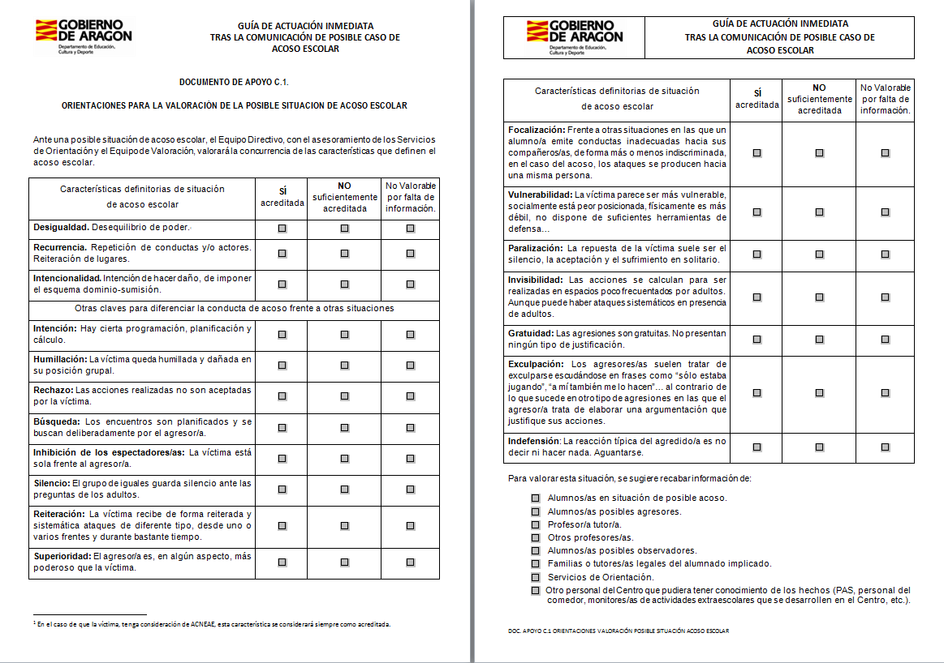
DOC. APOYO C.1

Slide 39
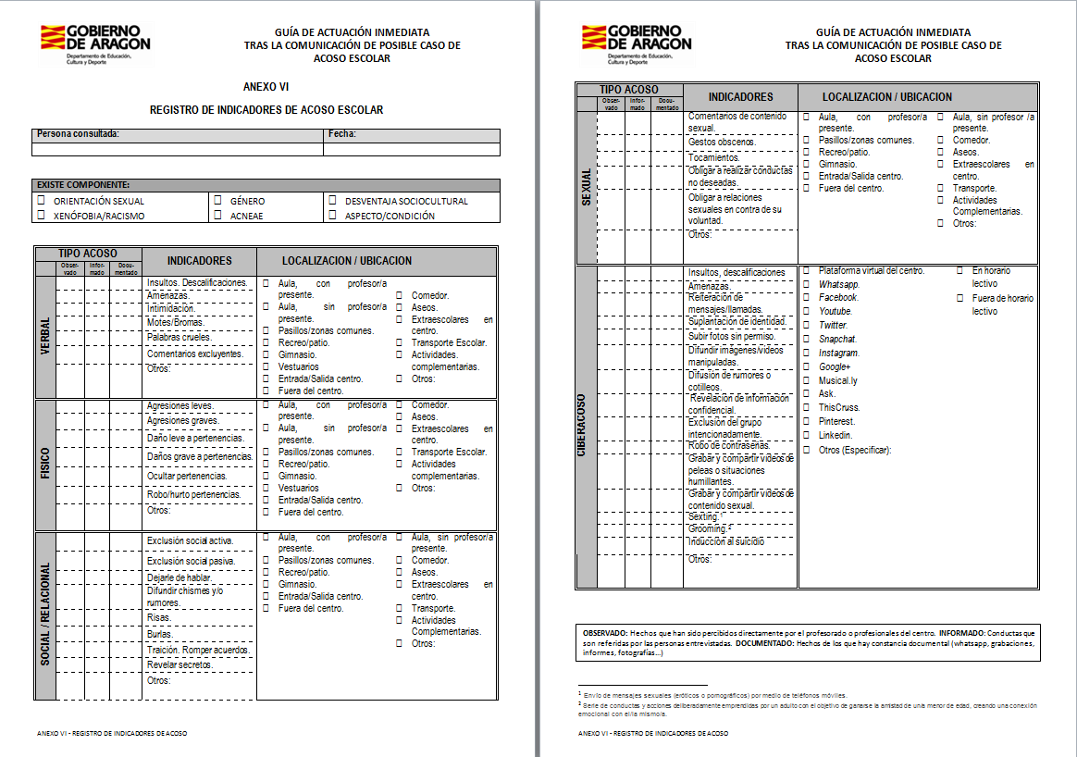
ANEXO VI

Slide 40
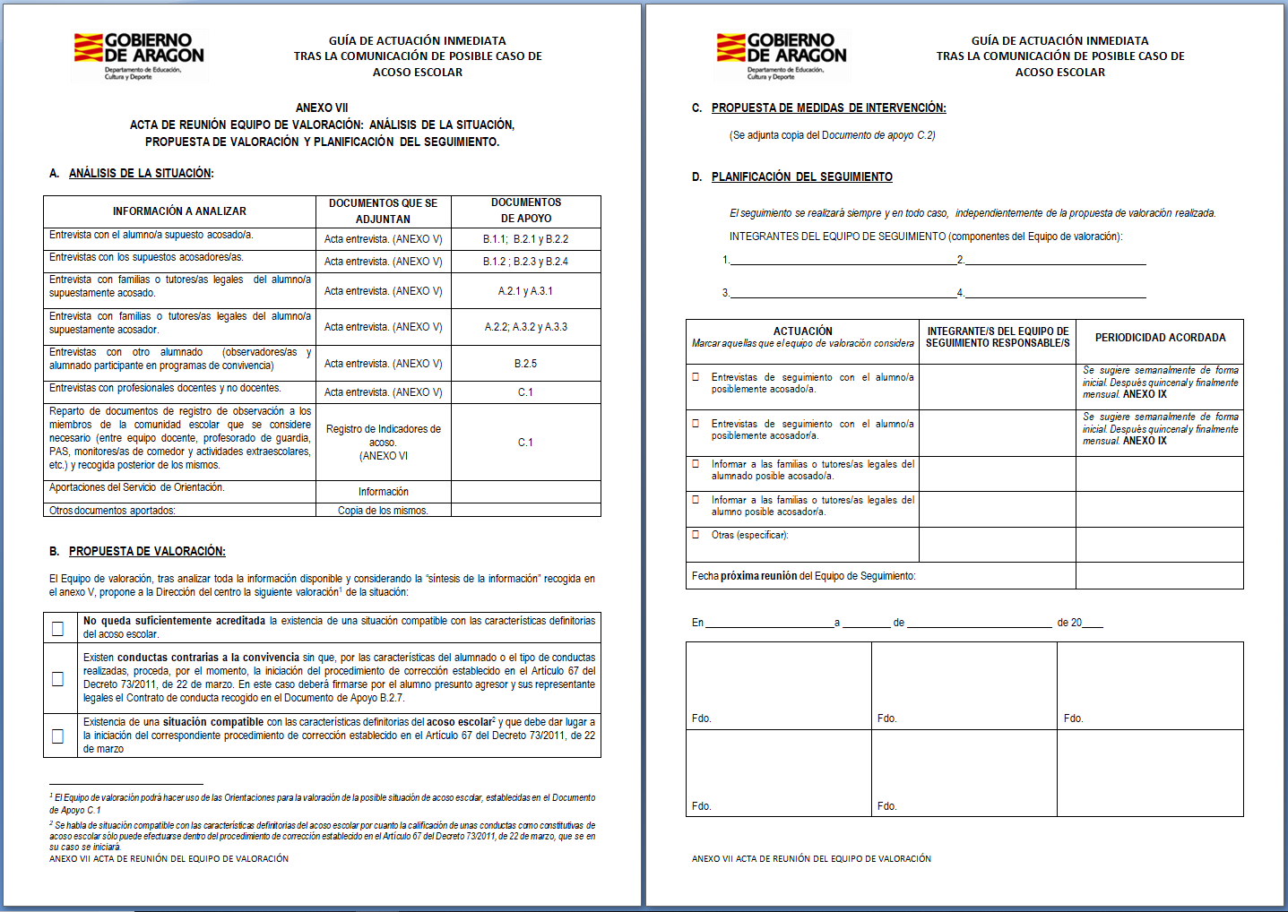
ANEXO VII

Slide 41
FASE 3.1 ANÁLISIS Y VALORACIÓN DE LA INFORMACIÓN
La Dirección del centro, con los informes elaborados por dicho equipo y, en su caso, con el asesoramiento de los Servicios de Orientación, valorará en los siguientes términos:

Slide 42
FASE 3.1 ANÁLISIS Y VALORACIÓN DE LA INFORMACIÓN
No queda suficientemente acreditada la existencia de una situación compatible con las características definitorias del acoso escolar.
Existen conductas contrarias a la convivencia sin que, por las características del alumnado o el tipo de conductas realizadas, proceda, por el momento, la iniciación del procedimiento de corrección establecido en el Artículo 67 del Decreto 73/2011, de 22 de marzo.
En este caso deberá firmarse por el alumno/a presunto/a agresor/a y sus representante legales el Contrato de conducta recogido en el Documento de Apoyo B.2.7.
Existe una situación compatible con las características definitorias del acoso escolar y que debe dar lugar a la iniciación del correspondiente procedimiento de corrección establecido en el Artículo 67 del Decreto 73/2011, de 22 de marzo.
NOTA: La calificación de una conducta como constitutiva de acoso escolar sólo puede efectuarse dentro del procedimiento de corrección establecido en el Artículo 67 del Decreto 73/2011, de 22 de marzo, que en su caso se iniciará.

Slide 43
FASE 3.4 ELABORACIÓN Y ENVÍO DEL INFORME FINAL
El Equipo directivo elabora el
Informe resumen (ANEXO VIII)
que recoge las actuaciones realizadas y concluye con una valoración de la concurrencia, o no, de las características definitorias de una posible situación de acoso escolar.

Slide 44
FASE 3.4 ELABORACIÓN Y ENVÍO DEL INFORME FINAL
Antes de que hayan transcurrido
22 días lectivos
desde la puesta en marcha del protocolo, el ANEXO VIII se enviará a:
Inspección de educación
Equipo de Orientación Educativa en Convivencia Escolar.
Del envío de este Informe se dejará constancia en el propio ANEXO VIII.

Slide 45
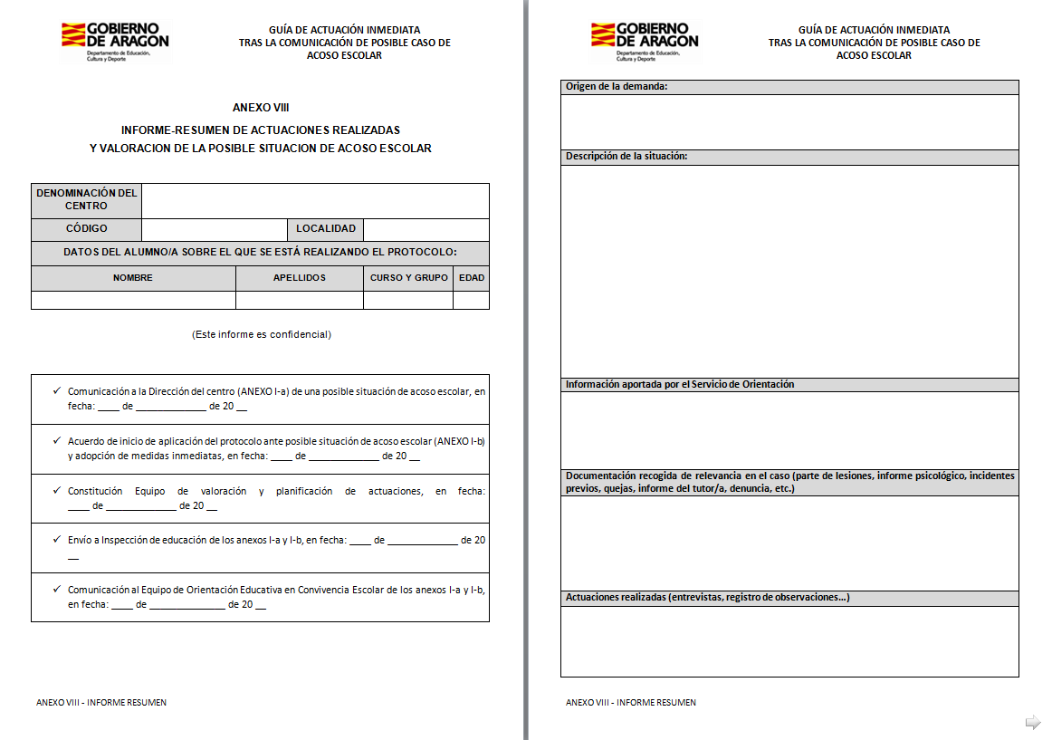
ANEXO VIII

Slide 46
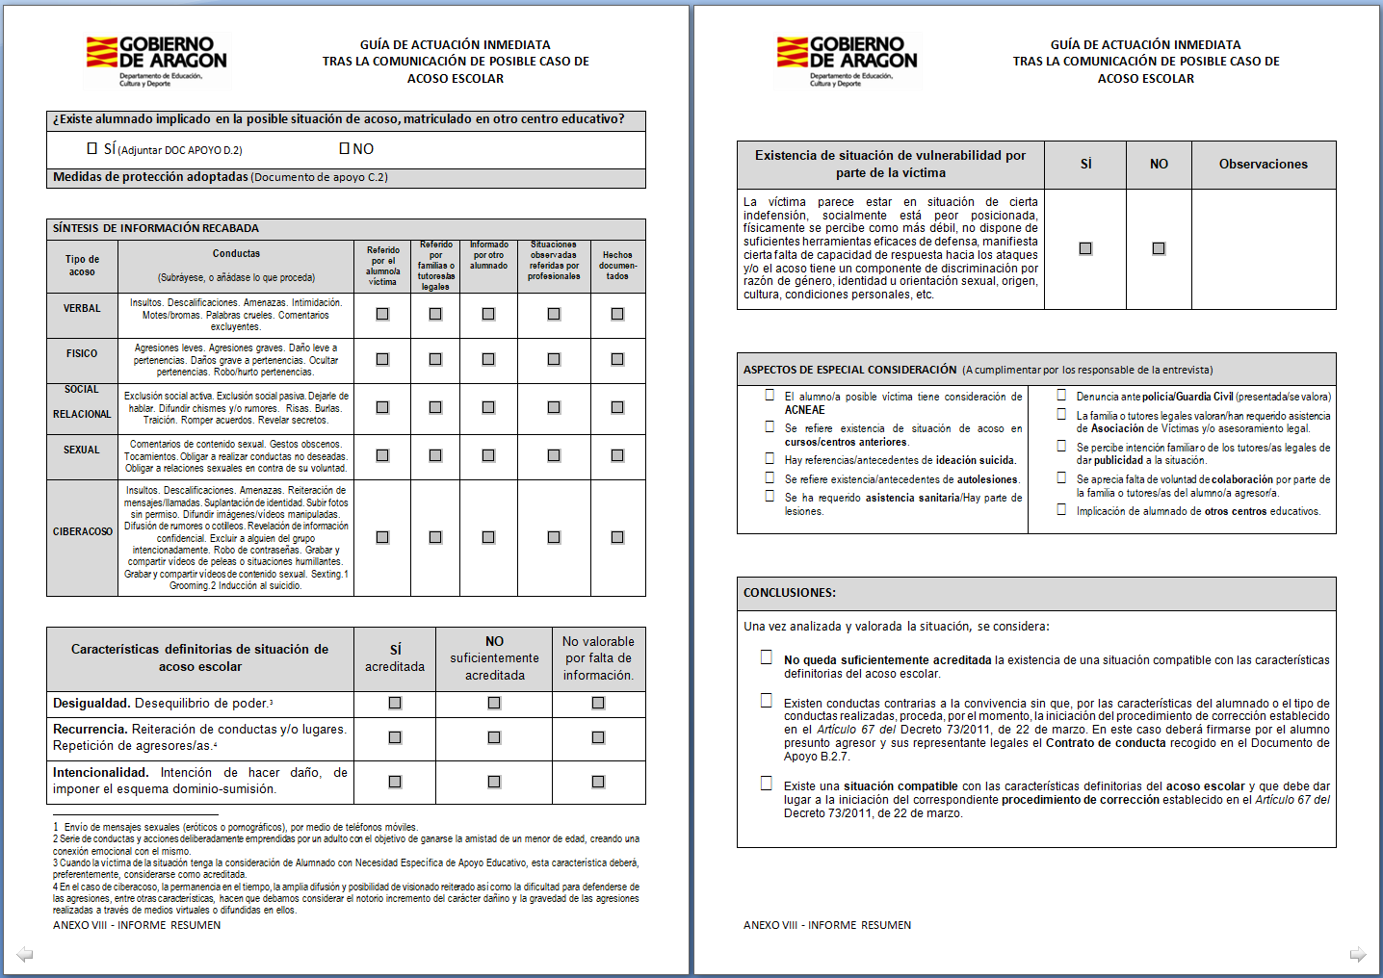
ANEXO VIII

Slide 47
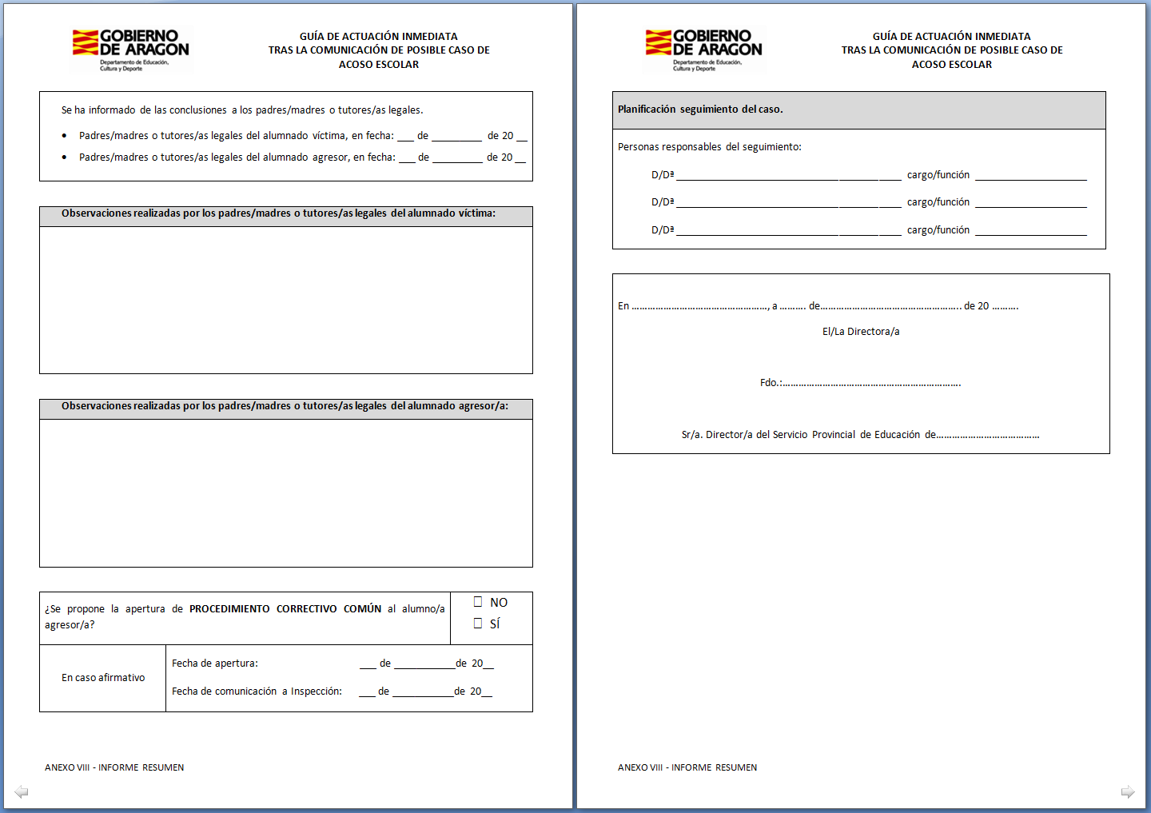
ANEXO VIII

Slide 48
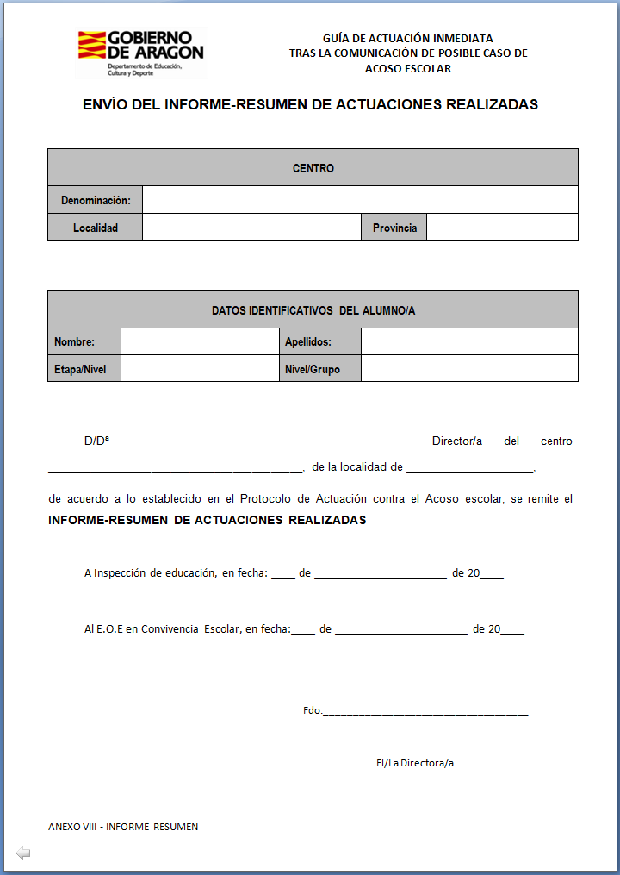
ANEXO VIII

Slide 49
FASE 3.4 ELABORACIÓN Y ENVÍO DEL INFORME FINAL
En el caso de concluir que se trata de una situación compatible con las características definitorias del acoso escolar…
Se aplicará el procedimiento de corrección que recoge el Decreto 73/2011, de 22 de marzo, iniciándose los plazos desde ese momento.

Slide 50
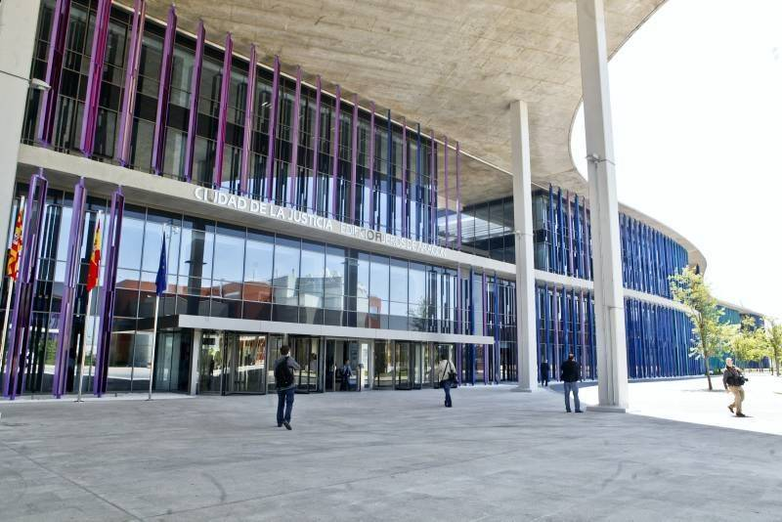
FASE 3.4 ELABORACIÓN Y ENVÍO DEL INFORME FINAL
En caso de considerarse acreditada la situación de acoso escolar, concluido el expediente, la Dirección del centro educativo, en función de la gravedad de los hechos, circunstancias y características del alumnado implicado.
Previa consulta con Inspección de educación.
Se valorará la pertinencia de comunicar la situación a Fiscalía de Menores.

Slide 51
FASE 3.4 ELABORACIÓN Y ENVÍO DEL INFORME FINAL
Cuando esté implicado alumnado de otros centros educativos, la Dirección del centro comunicará esta circunstancia a Inspección de educación.
Documento de apoyo D.2

Slide 52
FASE 4
SEGUIMIENTO Y SUPERVISIÓN

Slide 53
FASE 4: SEGUIMIENTO Y SUPERVISIÓN.
PASO 10:
RECOGIDA DE INFORMACIÓN DE SEGUIMIENTO
ANEXO VI
Equipo de Seguimiento
Entrega del ANEXO IX a Dirección
PASO 11:
VALORACIÓN DE LA EVOLUCIÓN
DE LA SITUACIÓN
ANEXO X
ANEXO VI
Envío copia ANEXO X a:
Inspección de educación
y
E.O.E en Convivencia Escolar
Equipo de Seguimiento
CESE DE LA
SITUACIÓN
NO CESE/REACTIVACIÓN
de la situación
CIERRE DEL
EXPEDIENTE
Inicio
Procedimiento Corrector
Consulta a Inspección
Comunicación a Fiscalía de Menores
Doc. Apoyo D.1

Slide 54
FASE 4: PLAN DE SUPERVISIÓN Y SEGUIMIENTO.
Concluido el proceso de valoración (incluso en el supuesto de no quedar el presunto acoso
debidamente acreditado),
se deberá implementar un
Plan de seguimiento.
Se adaptará la temporalización propuesta en el ANEXO IX
a las circunstancias concretas de la situación.

Slide 55
FASE 4: PLAN DE SUPERVISIÓN Y SEGUIMIENTO.
La Dirección de centro designará (preferentemente de entre los integrantes del Equipo de valoración y tutores/as individualizados/as) a las personas responsables del proceso de seguimiento, supervisión y comunicación con el alumnado acosado y acosador
(ANEXO VII).

Slide 56
FASE 4: PLAN DE SUPERVISIÓN Y SEGUIMIENTO.
El Equipo directivo, bien personalmente, bien a través del profesor/a tutor/a, establecerá un procedimiento y calendario de comunicación con las familias o tutores/as legales de los alumnos/as implicados (víctima y agresor/a).

Slide 57
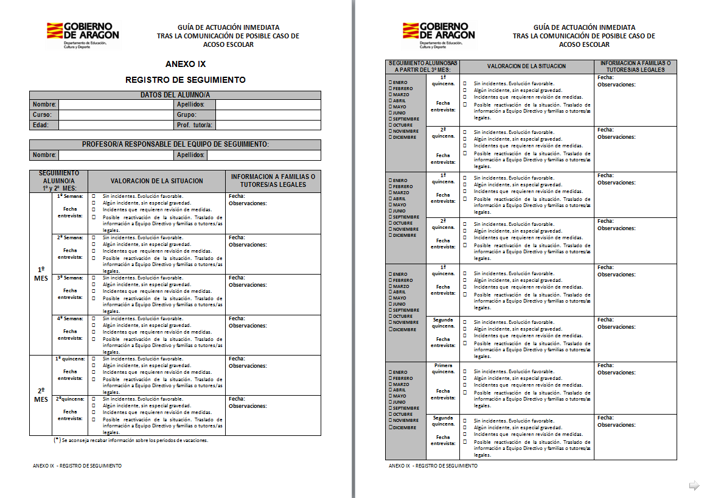
ANEXO IX

Slide 58
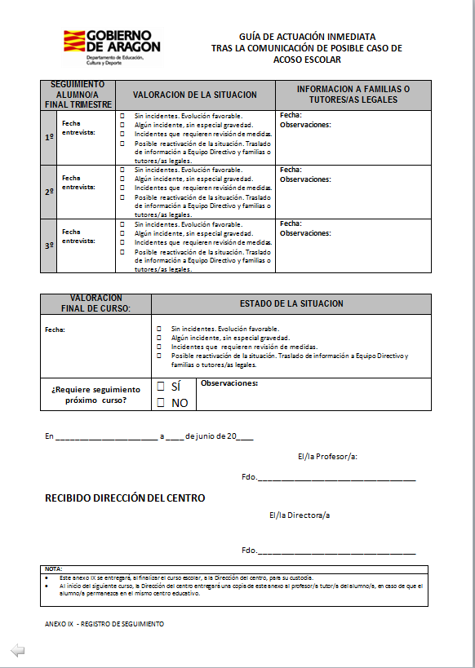
ANEXO IX

Slide 59
FASE 4: PLAN DE SUPERVISIÓN Y SEGUIMIENTO.
El ANEXO IX
será entregado al finalizar el curso
a la Dirección del centro educativo, incorporándose a la documentación del protocolo.
Siempre que el alumno/a permanezca en el mismo centro, se facilitará copia del ANEXO IX al tutor/a del alumno/a en el curso siguiente.

Slide 60
FASE 4: PLAN DE SUPERVISIÓN Y SEGUIMIENTO.
De la valoración del seguimiento, se dejará constancia en el ANEXO X.

Slide 61
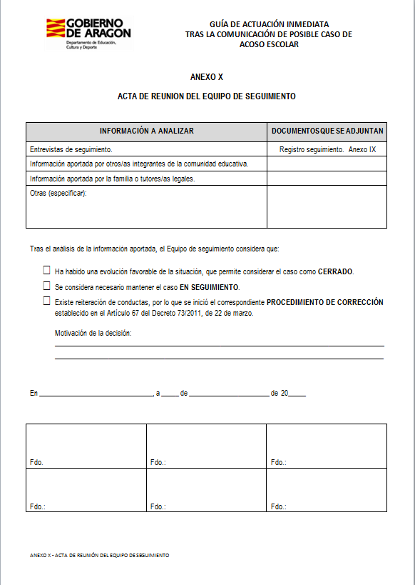
ANEXO X

Slide 62
FASE 4: PLAN DE SUPERVISIÓN Y SEGUIMIENTO.
Al finalizar el curso lectivo,
la Dirección del centro
enviará el ANEXO X
Inspección de educación
y
Equipo de Orientación Educativa en Convivencia Escolar.

Slide 63
FASE 4: PLAN DE SUPERVISIÓN Y SEGUIMIENTO.
Cuando se valore que la situación de acoso no ha cesado, o se ha reactivado, se comunicará inmediatamente a la Dirección del centro, que informará de ello a Inspección y adoptará las medidas oportunas:
Revisión de medidas de protección.
y/o
Incoación del correspondiente
expediente disciplinario.

Slide 64
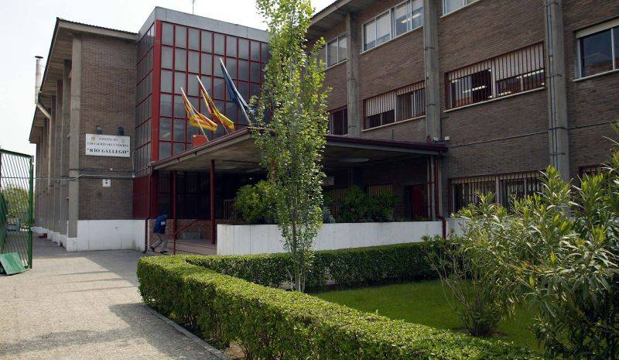
FASE 4: PLAN DE SUPERVISIÓN Y SEGUIMIENTO.
Transición
Primaria-Secundaria.
El Equipo directivo velará porque el centro receptor del alumnado esté puntual y debidamente informado de las circunstancias y situación de vulnerabilidad de determinados alumnos/as en relación con el acoso escolar.

Slide 65
FASE 4: PLAN DE SUPERVISIÓN Y SEGUIMIENTO.
En caso de traslado extraordinario de centro del alumno o alumna víctima de acoso
El Equipo directivo valorará, junto con los padres/madres o tutores/as legales del alumno/a, la conveniencia, o no, de informar a la Dirección del nuevo centro de los antecedentes de la situación de acoso.

Slide 66
FASE 4: PLAN DE SUPERVISIÓN Y SEGUIMIENTO.
La Dirección del centro, preservando la confidencialidad de los datos personales, informará periódicamente al Observatorio de Centro en Convivencia e Igualdad, Claustro y Consejo Escolar de las solicitudes de apertura de protocolo contra el acoso, del resultado de las valoraciones realizadas y de la evolución de los casos.

Slide 67
EQUIPO DE ORIENTACIÓN EDUCATIVA EN CONVIVENCIA ESCOLAR
976 345 388
equipoconvivencia@aragon.es

Slide 68
MUCHAS GRACIAS POR SU ATENCIÓN

